Slide 1
临床试验的数据管理
---价值、原则、要素、模式

Slide 2
开场
定位:为有/无临床试验经验者补充一点异域的知识与经验，引起一点注意与思考
目标:对数据管理有初步了解，对临床试验有更深了解
希望:每个人都有收获
要求:努力参与、贡献自己的经验与智慧

Slide 3
临床实验的过程
选题与立题:Sponsor &Pl
制定研究方案:Sponsor&Pl(个人、小组)，统计师参与
设计数据采集媒体(CRF等): DM主导，研究者、统计师参与
伦理委员会审批:伦理委员会、PI
执行方案、采集数据:研究者(实施)、Sponsor(保障)、CRA(监督)
数据转载(纸质、EDC):研究者、研究助理
数据初查、质疑:CRA
数据入库、检查、质疑:DM
数据加工(衍生、编码等): DM
数据分析:统计师
研究报告与结论:PI& 统计师
临床试验的数据本质:围绕着数据的构想、采集、整理、分析与利用展开数据管理涉及临床试验的前、中、后各阶段，管理临床试验的数据流

Slide 4
数据管理的原则
遵循方案、忠于事实
数据清晰、符合逻辑
数据安全、格式可用
过程严谨、善用质疑
心中有试验，数据有生命

Slide 5
数据管理的要素
定义(启动)研究项目
建立数据管理计划
创建并确认数据库数据
数据录入
数据核查与疑问
编码
质量检查
数据审核、锁定与移交

Slide 6
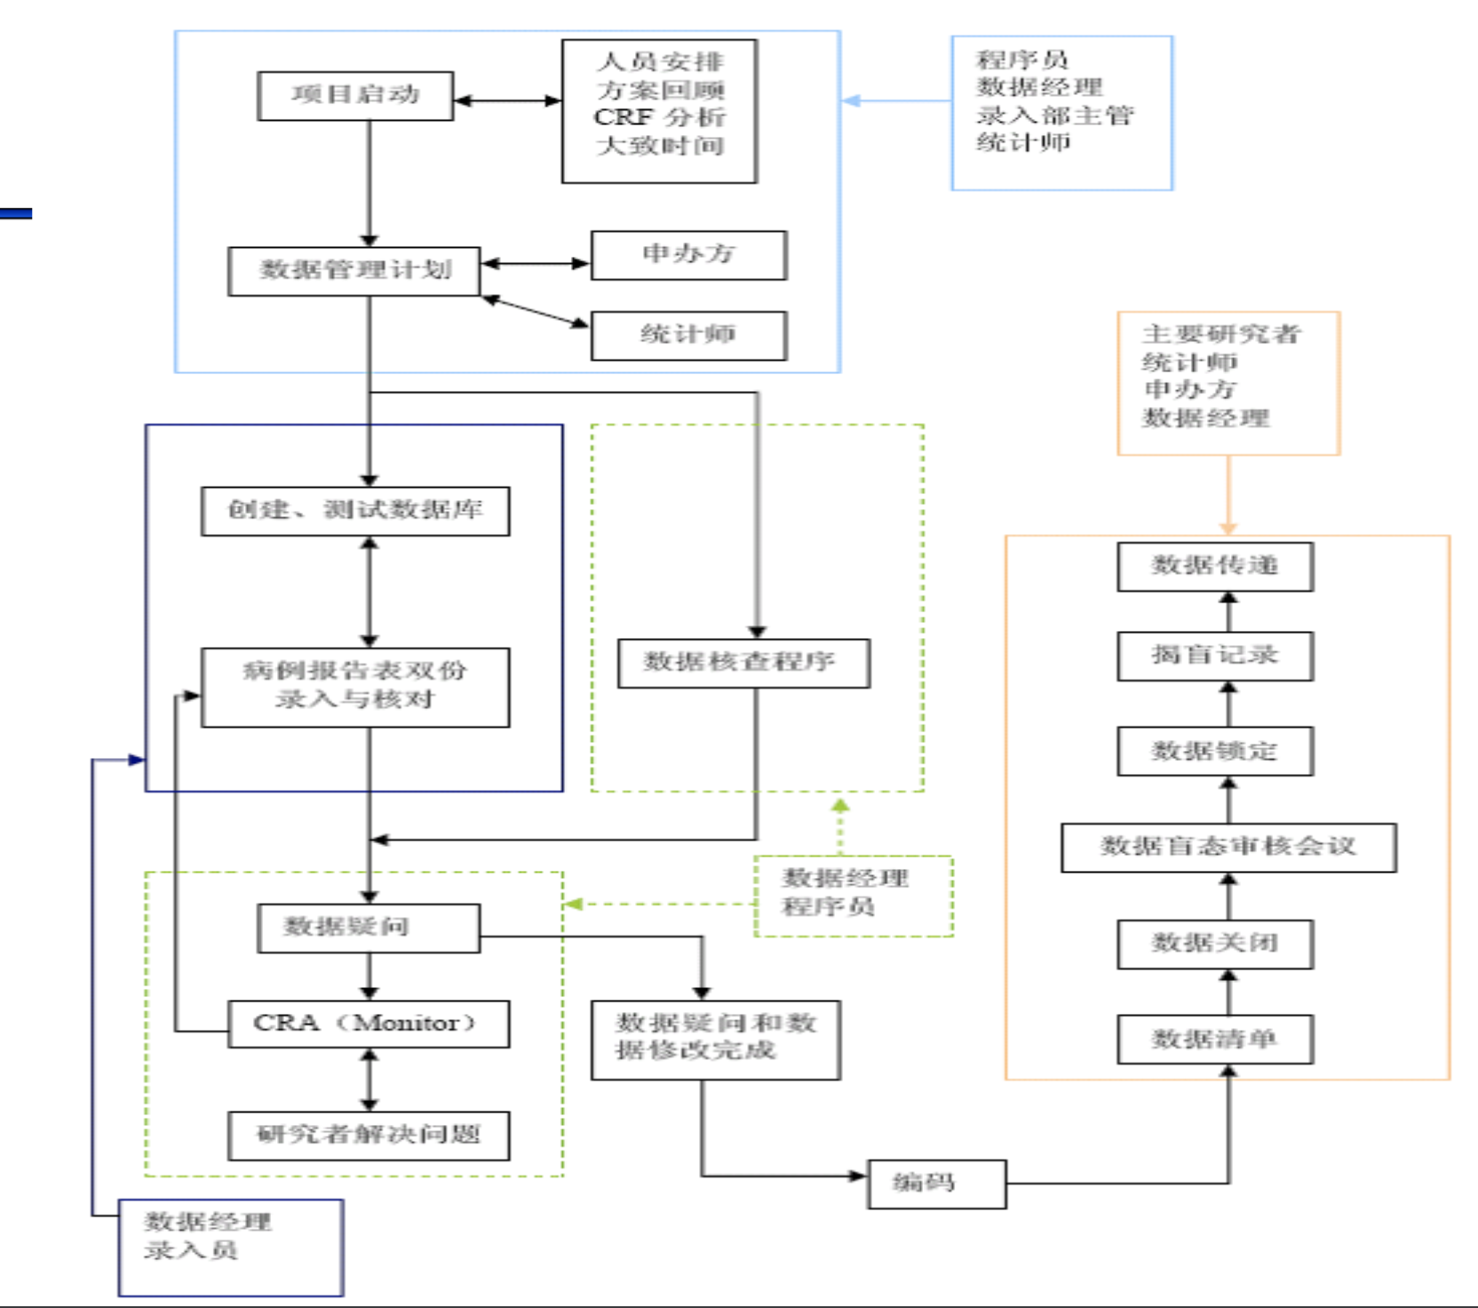

Slide 7
定义(启动)一个项目
明确相关人员与分工
例:项目主管(1)、数据库管理人员(1)、数据核查人员(1)、录入员(2)
明确主要技术要求数据库、质量标准等
了解研究目标与关键点
讨论处理难点问题

Slide 8
数据管理计划
数据管理计划的建立应以对研究的分析为前提
数据管理计划是整个数据管理工作的指导性文件
数据管理计划还应该具有一定的自我管理功能如:创建计划时定义其适用时间与范围以及进行更新的时间与方法等
数据管理计划参考模式（目录）

Slide 9
创建数据库
数据库软件
录入数据的软件、提交分析数据的软件EPI-Data、ACCESS、SQL、SAS、ORACLE、一些系统等
病例报告表注释(annotation)
依据注释创建相应数据库

Slide 10
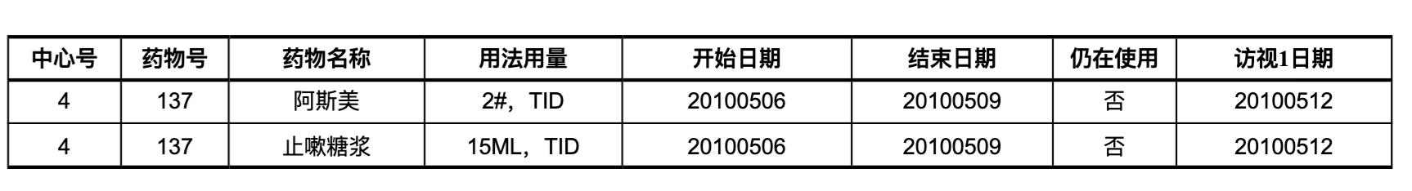
补点关于数据结构的课
二维表:数据库/表的基本结构/单元
·行:记录:人/事
列:变量:指标/区分项

Slide 11
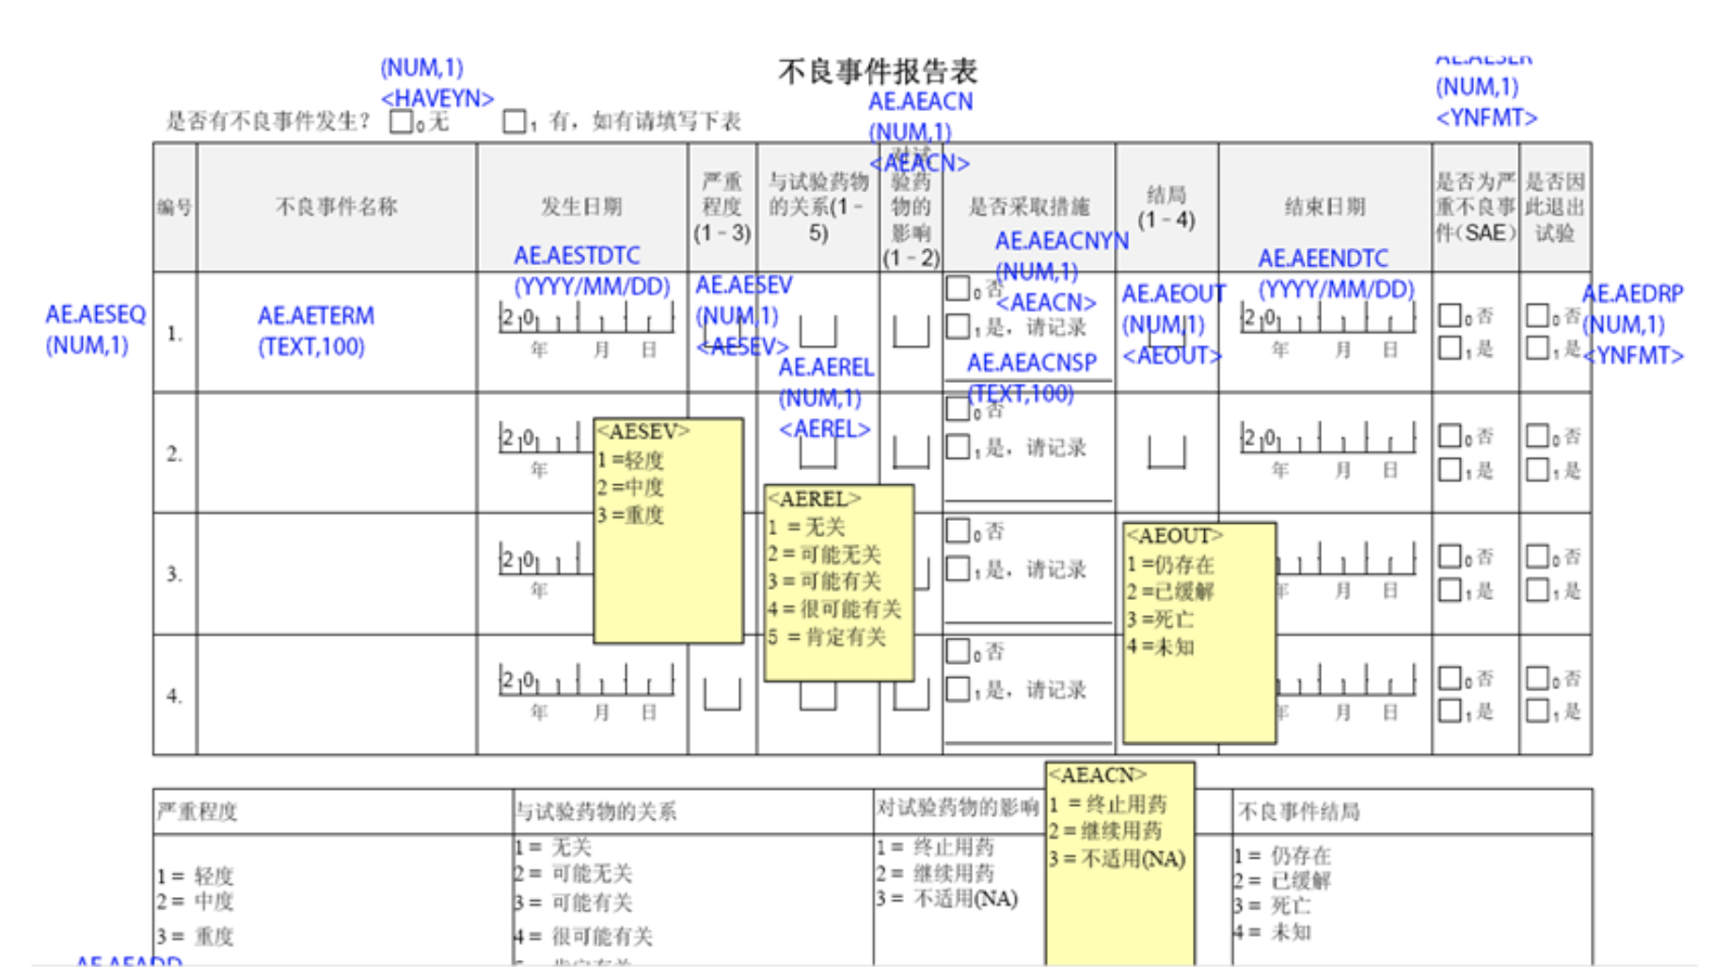
CDISC用例

Slide 12
数据库的确认(validation)
确认什么?
名称、类型是否与注释相一致，录入界面与规则是否方便录入，软件的输出结果是否与录入内容相同等。
怎么确认?
例:创建一至两份模拟的病例报告表及其它相关材料按录入界面的指示将其录入数据库，然后输出数据库内容，并与原始材料进行比较。

Slide 13
数据录入与核查(verify)
数据录入员应进行相应的培训
独立双份录入原则
双份数据库的核对
某些场合，单份录入结合手工核对也是可取的

Slide 14
数据确认与疑问表
建立有关细节的确认计划
编写相应的程序
利用程序对数据进行检查，得到问题清单
以此清单为基础，必要时结合原始记录的核查，整理产生关于数据的疑问表疑问表
由临床监查员交研究者进行核查、确认或更正，由床监查员返回给数据管理员
根据数据确认的结果对数据库进行修改与更新。
此过程循环往复，直至所有疑问均得到明确的答复并解决

Slide 15
常见的数据问题
研究对象不符合入选标准
数据缺失
未严格按照研究计划执行导致的偏差:评估时间干扰因素(如伴随治疗)等
数据不合逻辑
例:

Slide 16
数据编码
伴随疾病编码
不良事件编码
合并用药编码
编码 -前 - 后 的效果区别

Slide 17
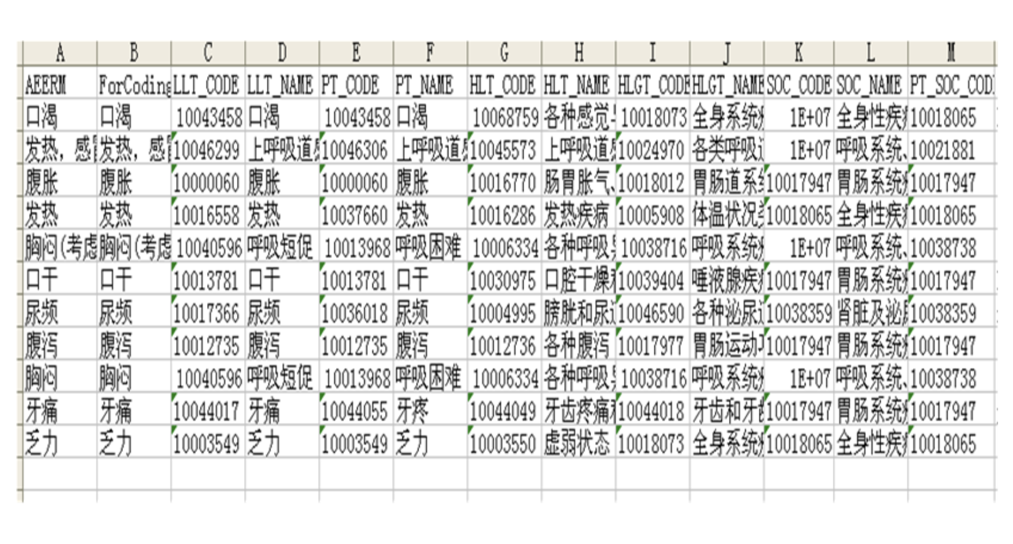
编码

Slide 18
数据质量检查
数据确认与数据库修正工作完成后，即基本排除了数据录入错误及逻辑错误。
质控检查通常以书面形式，在预先设定的质量标准指导下进行。
质量标准(例):关键变量要求100%核查，100%正确。非关键变量，通常采用按一定比例抽样的方法进行抽查，允许一定的错误率，如0.5%或0.1%等
质量检查报告

Slide 19
数据审核
数据质控检查通过后，对数据进行最后的审查
确认数据管理的可靠性
对数据中存在的一些可能影响统计分析结果的数据做出决定，判定分析人群等
数据审核通常以召开数据审核会的方式进行，由申办方研究负责人与临床监查员、主要研究者、负责研究项目的统计师、数据管理员共同参加，所形成的结论也由以上人员共同负责
数据审核结论应有书面记录(如决议)

Slide 20
数据锁定和传递
数据锁定的条件
所有疑问均已解决、对数据的判断全部完成、统计分析计划已签署
锁定后的数据交统计分析者进行后期分析
原则上，锁定后的数据将不再更改，除非一些非常明确的证据表明数据中存在错误而且将明显影响分析结果。
锁定后的开锁也应遵循严格的认可程序，以防引入人为的偏差。
数据锁定、解锁、再锁等均需有书面记录

Slide 21
数据管理的基本模式
传统的纸质模式
新型的电子模式(EDC):

Slide 22
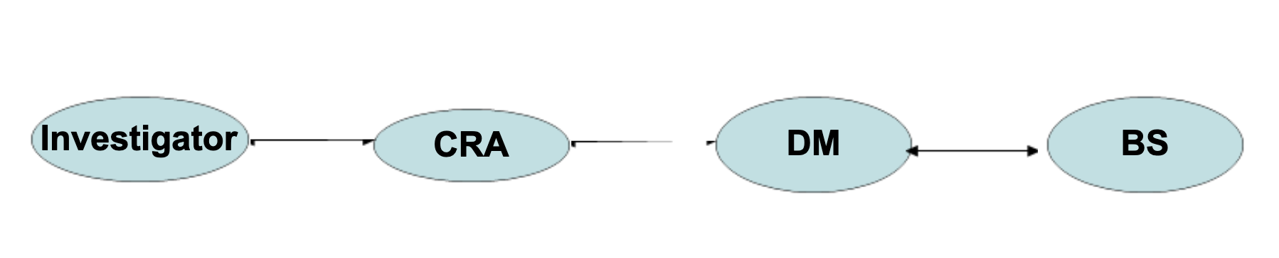
纸质模式

Slide 23
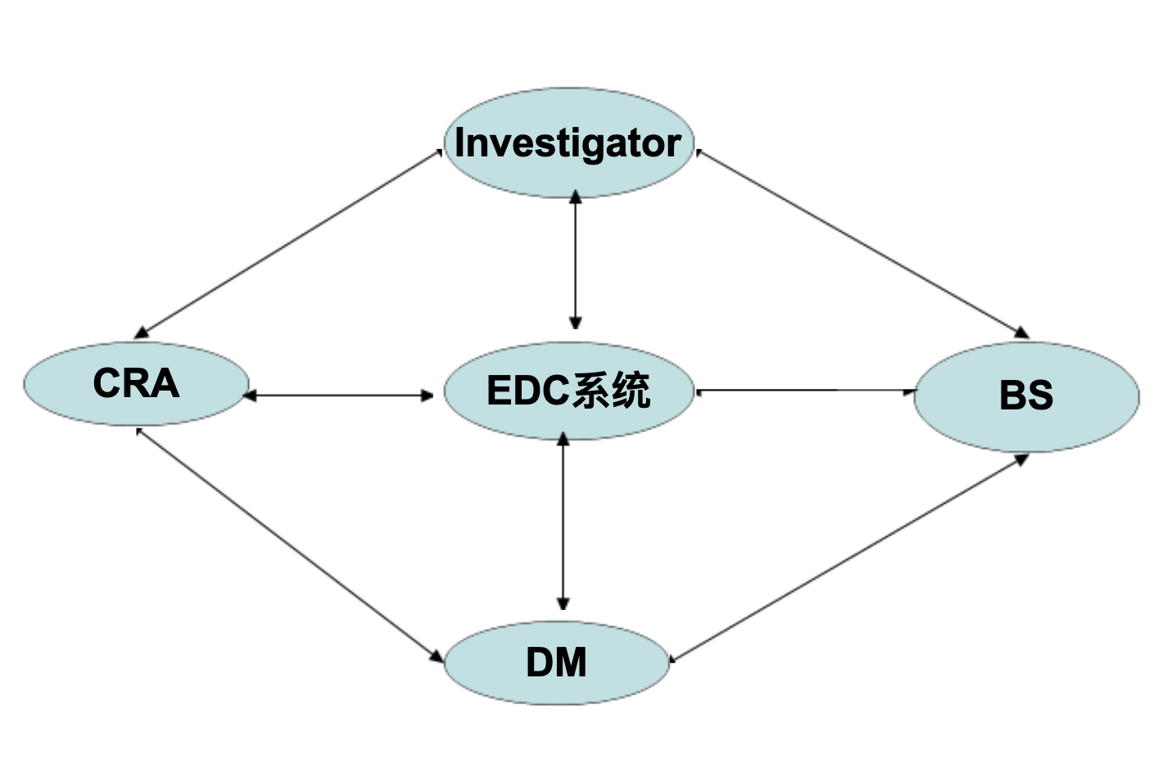
EDC模式

Slide 24
电子数据采集(EDC)
EDC系统是一个电子平台，用于采集药物临床研究中的数据。
用户在EDC系统中进行数据录入，校验，进行医学，药学编码，审核，质检…从而使数据从纸质到电子数据从带有问题(Dirty)转为清洁(Clean)。达到可以用于统计分析的要求。

Slide 25
EDC系统的发展
第一代(G1):C-S 架构软件系统
第二代(G2):B-S 架构软件系统

Slide 26
EDC系统的主要模块
EDC(Electronic Data Capture )
DM(Data Management)
CTMS(Clinical Trial Management System)

Slide 27
研究者的主要任务
注册受试者(Subjects)信息;
增加受试者访视(Visits)信息:
录入访视中相关检查(CRF)信息:
记录药物不良反应(AE)信息;
记录合并用药(CM)信息。

Slide 28
研究者在系统中的操作
通过质疑/回答(Query/Response)的方式，和CRA进行交流，对疑问进行澄清(类似电子邮件，方便交流)。
数据的修改(Data Change)和注释(Notes)研究者再次提交数据时，需要再次输入角户密码，相当于电子签名。
违反预定义的规则(Rule Validation)的解释

Slide 29
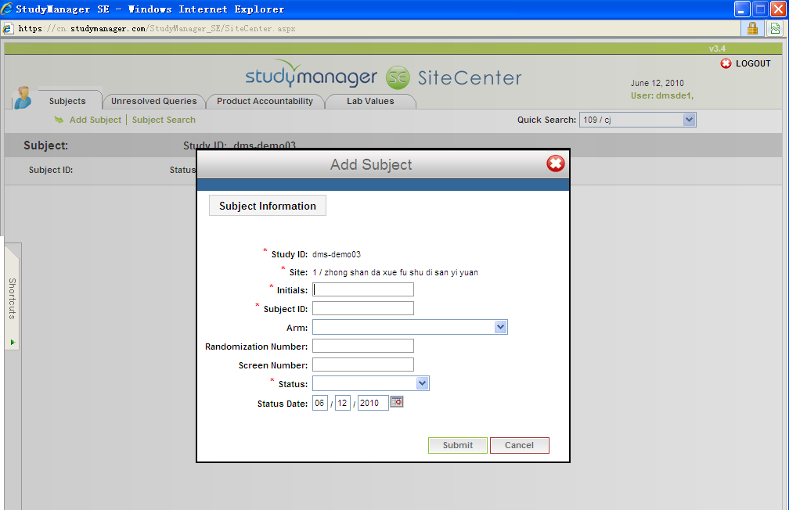
新增受伤者

Slide 30
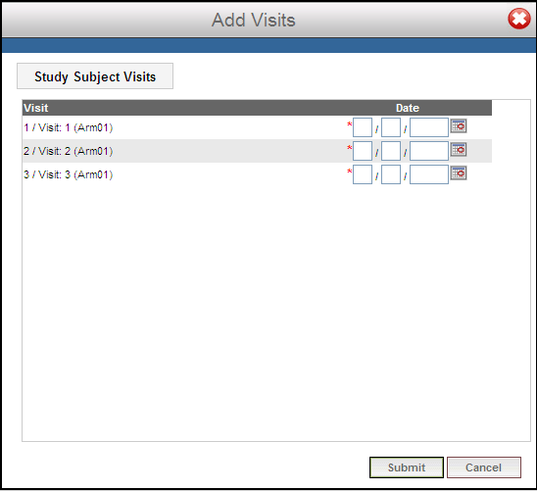
新增访视

Slide 31
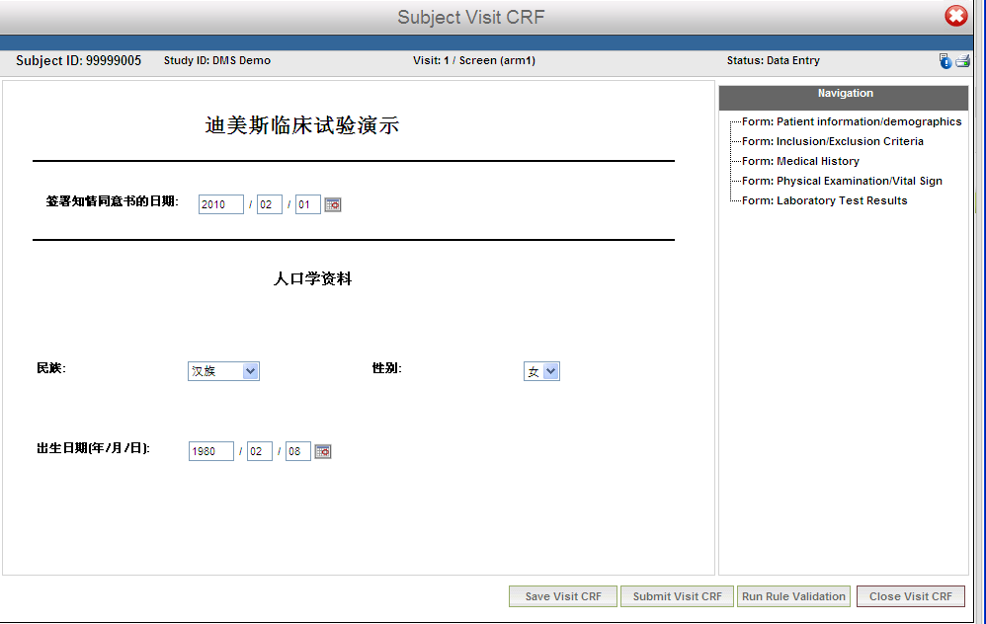
数据录入

Slide 32
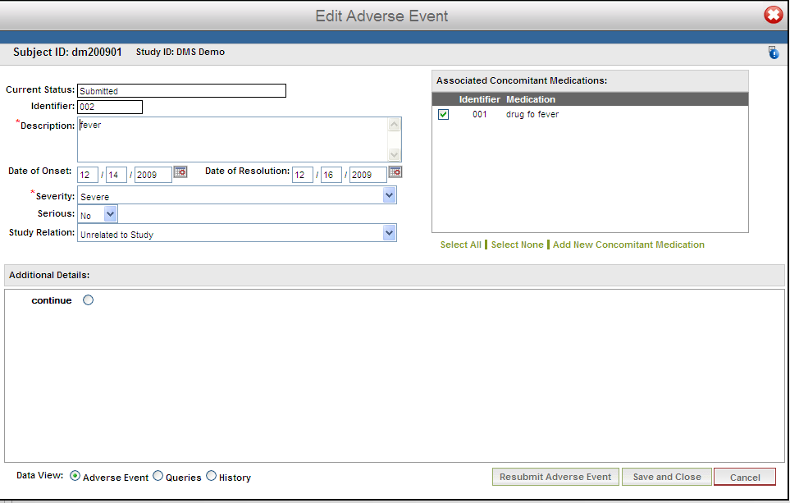
不良事件

Slide 33
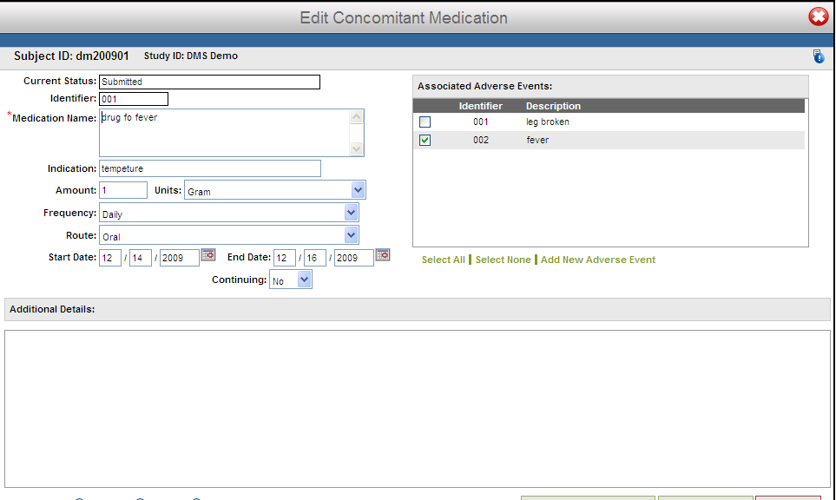
合并药物

Slide 34
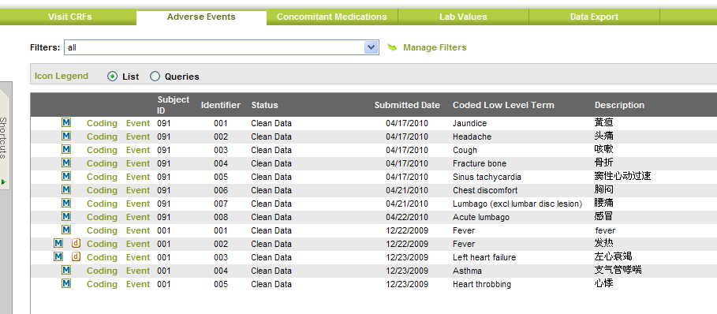
编码

